Slide 1


PARCERIA ESTRATÉGICA · ESPÍRITO SANTO · BRASIL
Soluções de Controle Avançado
para a Indústria 4.0
APC · Inteligência Artificial · Visão Computacional · Edge Computing
Engenharia de Automação · Instrumentação · Redes Industriais
LFR Automação
×
Engenharia de Automação & Instrumentação
Consultoria & Controle Avançado
www.lfrautomacao.eng.br · www.triadeautomacao.com.br

Slide 2

A PARCERIA
Duas empresas, uma proposta única
Engenharia de campo + ciência de dados industrial
LFR Automação
Tríade Automação
Consultoria especializada em controle avançado
Engenharia de automação & instrumentação
APC — MPC, Fuzzy Logic, Reinforcement Learning
IA & Visão Computacional — soft sensors, YOLO, segmentação
Edge Computing — inferência local, baixa latência
Integração — OPC-UA, Modbus, IIoT
Projetos — básico, detalhado, painéis e As-built
Sistemas de Controle — CLP, SDCD, supervisórios multi-fabricante
Redes Industriais — Profibus, Foundation Fieldbus, HART
Comissionamento — testes, operação assistida, treinamentos
Sinergia: software industrial avançado da LFR + execução de campo e instrumentação da Tríade.
LFR Automação
×
Tríade Automação
Parceria Estratégica

Slide 3
QUEM É A LFR
Controle avançado para o chão de fábrica
Consultoria especializada em otimização de processos industriais
A LFR Automação leva o processo industrial a um patamar superior através de:
• APC (Advanced Process Control) — MPC e Fuzzy
• Inteligência Artificial aplicada a malhas e qualidade
• Visão Computacional para inspeção e segurança
• Arquiteturas Edge Computing robustas
Abordagem baseada em fundamentos de engenharia — não em "caixas pretas".
ESPECIALISTA
Luciano França Rocha
Engenharia de Controle · IA · Edge
Trajetória nas indústrias de mineração e siderurgia — desde pelotização até laminação. Pesquisa em medição online em tempo real e metodologias como DFSS (Design for Six Sigma) em ambientes industriais críticos.
APC
IA
Edge
MPC + Fuzzy
Soft sensors & RL
Local & seguro
LFR Automação
×
Tríade Automação
Parceria Estratégica

Slide 4
QUEM É A TRÍADE
Engenharia capixaba de automação industrial
Soluções completas em automação e instrumentação
MISSÃO
VISÃO
VALORES
Prover otimizações e soluções inéditas em automação e instrumentação industrial.
Ser referência reconhecida pela excelência em serviços e relacionamento.
Ética, comprometimento, transparência e aprimoramento contínuo.
Empresa capixaba voltada para soluções completas em engenharia de automação e instrumentação, com estado da arte das tecnologias.
Profissionais com vasta experiência em projetos nas principais indústrias capixabas.
LFR Automação
×
Tríade Automação
Parceria Estratégica

Slide 5
MERCADOS
Setores industriais atendidos
Experiência consolidada em ambientes críticos e regulados
01
02
03
04
Mineração
Siderurgia
Papel & Celulose
Alimentício
Pelotização, britagem, peneiramento
Laminação, fornos, lingotamento
Branqueamento, recuperação química
Processos contínuos e batch
05
06
07
08
Cerâmico
Químico
Petróleo & Gás
Energia & UPS
Fornos, secadores, atomização
Reatores, destilação, mistura
Plataformas, refino, dutos
Subestações, nobreaks, demanda
LFR Automação
×
Tríade Automação
Parceria Estratégica

Slide 6
ENGENHARIA DE PRECISÃO
Stack tecnológico LFR
Fundamentos de engenharia aplicados à fronteira computacional
01
Controle Avançado
02
Machine Learning
MPC, Fuzzy Logic, controle preditivo e adaptativo para malhas críticas.
PLS, LSTM, Reinforcement Learning e soft sensors em tempo real.
03
Visão Computacional
04
Edge Computing
YOLO26, segmentação e inspeção de qualidade integradas ao CLP.
Processamento local — latência mínima e segurança cibernética.
LFR Automação
×
Tríade Automação
Parceria Estratégica

Slide 7
SERVIÇOS TRÍADE
Engenharia de automação ponta a ponta
Do projeto conceitual à operação assistida
01
02
03
Projetos de Engenharia
Engenharia de Automação
Sistemas de Supervisão
Básico, detalhado, painéis elétricos, As-built, redes industriais, plano diretor.
CLP, SDCD, supervisórios, integração multi-fabricante, alarmes, comissionamento.
Siemens, Rockwell, Emerson DeltaV, GE Fanuc, Schneider, iFix, Citect, Elipse, InTouch.
04
05
06
Redes Industriais
Treinamentos
Desenvolvimento de Soluções
Profibus, Foundation Fieldbus, HART, Modbus, AS-i, DeviceNet — engenheiro certificado.
Sistemas de controle, supervisórios, redes de campo, instrumentação e operacionais.
Produtos, circuitos eletrônicos e soluções customizadas quando não há no mercado.
LFR Automação
×
Tríade Automação
Parceria Estratégica

Slide 8
PORTFÓLIO DE SOLUÇÕES
11 produtos LFR + Tríade
Plataformas e produtos prontos para integração industrial
01
Smart PID Edge
02
SafeGuard Vision
03
SensorPredict
04
VirtualSieve
Fuzzy · RL · PID Tuning
YOLO26 · CLP · E-Stop
Soft Sensors · PLS · LSTM
Granulometria · Visão CV
05
OpcUA Wrapper
06
Tríade Energia
07
UPS-Monitor
08
TermoCar
OPC DA → OPC-UA · Windows
Dashboard · KPIs · Demanda
SNMP · LoRaWAN · Telemetria
Termopares · Medição Térmica
09
MENTOR
10
TAM
11
OttimaSystem
RAG · LLM Local · ISA-18.2
WHART · TimescaleDB · OPC-UA
MPC · do-mpc · gRPC · Angular
LFR Automação
×
Tríade Automação
Parceria Estratégica

Slide 9
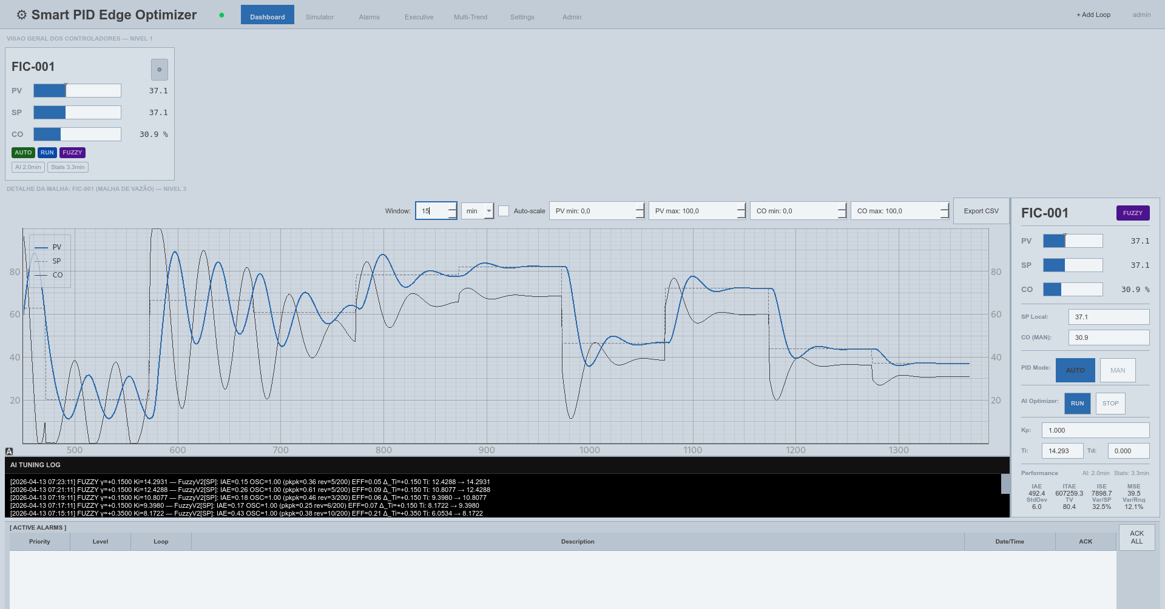
SOLUÇÃO 01 / 11
Smart PID Edge
Otimização autônoma de malhas PID na borda
VISÃO GERAL
01
Plataforma headless que ajusta malhas PID em tempo real combinando Lógica Fuzzy e Aprendizado por Reforço (RL). Substitui o tuning manual periódico por adaptação contínua.
CAPACIDADES
▸ Fuzzy Logic + Reinforcement Learning híbridos
▸ Operação headless (sem HMI dedicada)
▸ Edge — latência mínima junto ao processo
▸ Compatível com CLPs e SDCDs via OPC-UA
Fuzzy Logic
RL
PID Tuning
Edge
LFR Automação
×
Tríade Automação
Parceria Estratégica

Slide 10
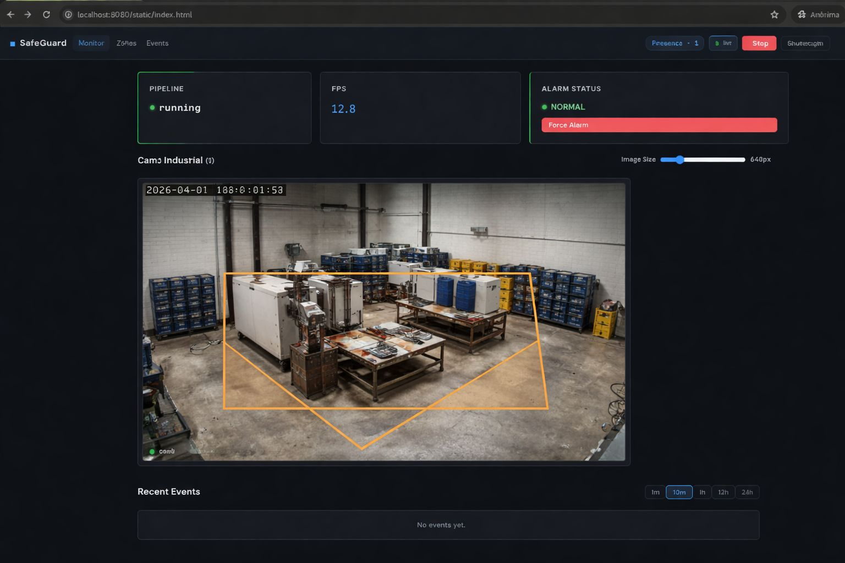
SOLUÇÃO 02 / 11
SafeGuard Vision
Segurança industrial autônoma com visão computacional
VISÃO GERAL
02
Detecta intrusões e situações de risco em áreas críticas usando YOLO26 e dispara parada de emergência diretamente no CLP — sem intervenção humana.
CAPACIDADES
▸ Detecção YOLO26 em tempo real
▸ Integração Modbus / OPC-UA com CLP
▸ Acionamento autônomo de E-Stop
▸ Edge — opera sem dependência de cloud
YOLO26
Visão CV
Modbus
OPC-UA
LFR Automação
×
Tríade Automação
Parceria Estratégica

Slide 11
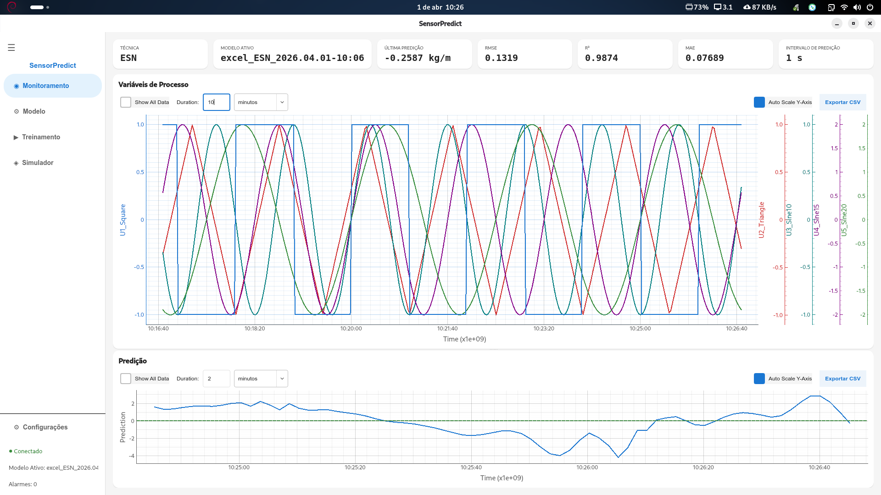
SOLUÇÃO 03 / 11
SensorPredict
Soft sensors inteligentes para variáveis críticas
VISÃO GERAL
03
Cria e opera Soft Sensors em tempo real para inferir qualidade em processos não lineares. Substitui análises de laboratório por estimativas online de alta correlação.
CAPACIDADES
▸ Modelos PLS, LSTM e híbridos
▸ Reciclagem automática de modelos
▸ Publicação OPC-UA para CLP/SDCD
▸ Inferência de qualidade em tempo real
Soft Sensors
PLS
LSTM
OPC-UA
LFR Automação
×
Tríade Automação
Parceria Estratégica

Slide 12
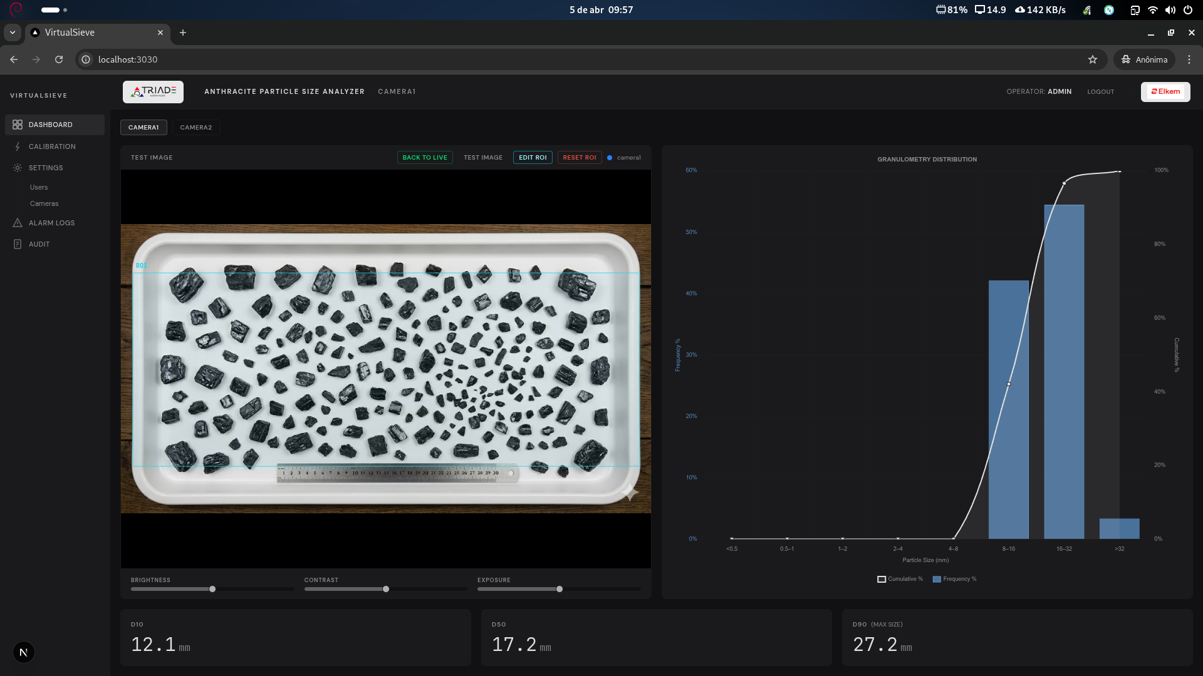
SOLUÇÃO 04 / 11
VirtualSieve
Análise granulométrica por visão computacional
VISÃO GERAL
04
Análise granulométrica industrial em tempo real através de visão computacional, substituindo peneiramentos manuais demorados. Operação contínua direto na correia.
CAPACIDADES
▸ Segmentação por instância em alta resolução
▸ Distribuição P10/P50/P80 em tempo real
▸ Stack FastAPI + Next.js
▸ Integração SCADA via OPC-UA
FastAPI
Next.js
Segmentação
QC
LFR Automação
×
Tríade Automação
Parceria Estratégica

Slide 13
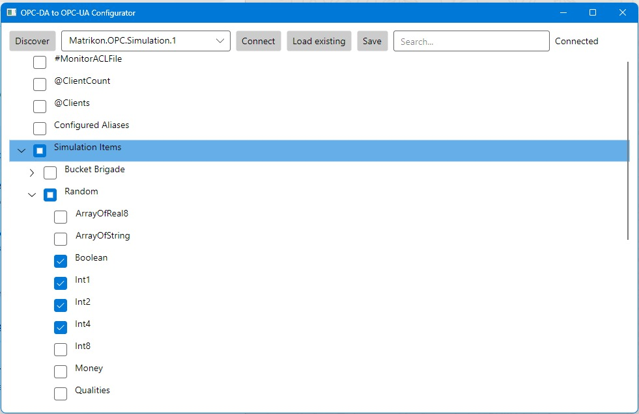
SOLUÇÃO 05 / 11
OpcUA Wrapper
Ponte OPC DA legado → OPC-UA moderno
VISÃO GERAL
05
Encapsula servidores OPC DA legados e expõe os dados em endpoint OPC-UA padrão. Inclui configurador visual e roda como serviço Windows — sem alterar o legado.
CAPACIDADES
▸ Bridge OPC DA → OPC-UA transparente
▸ Configurador visual de mapeamento
▸ Serviço Windows com auto-restart
▸ Pronto para IIoT e cloud connectors
OPC DA
OPC-UA
Windows Svc
IIoT
LFR Automação
×
Tríade Automação
Parceria Estratégica

Slide 14
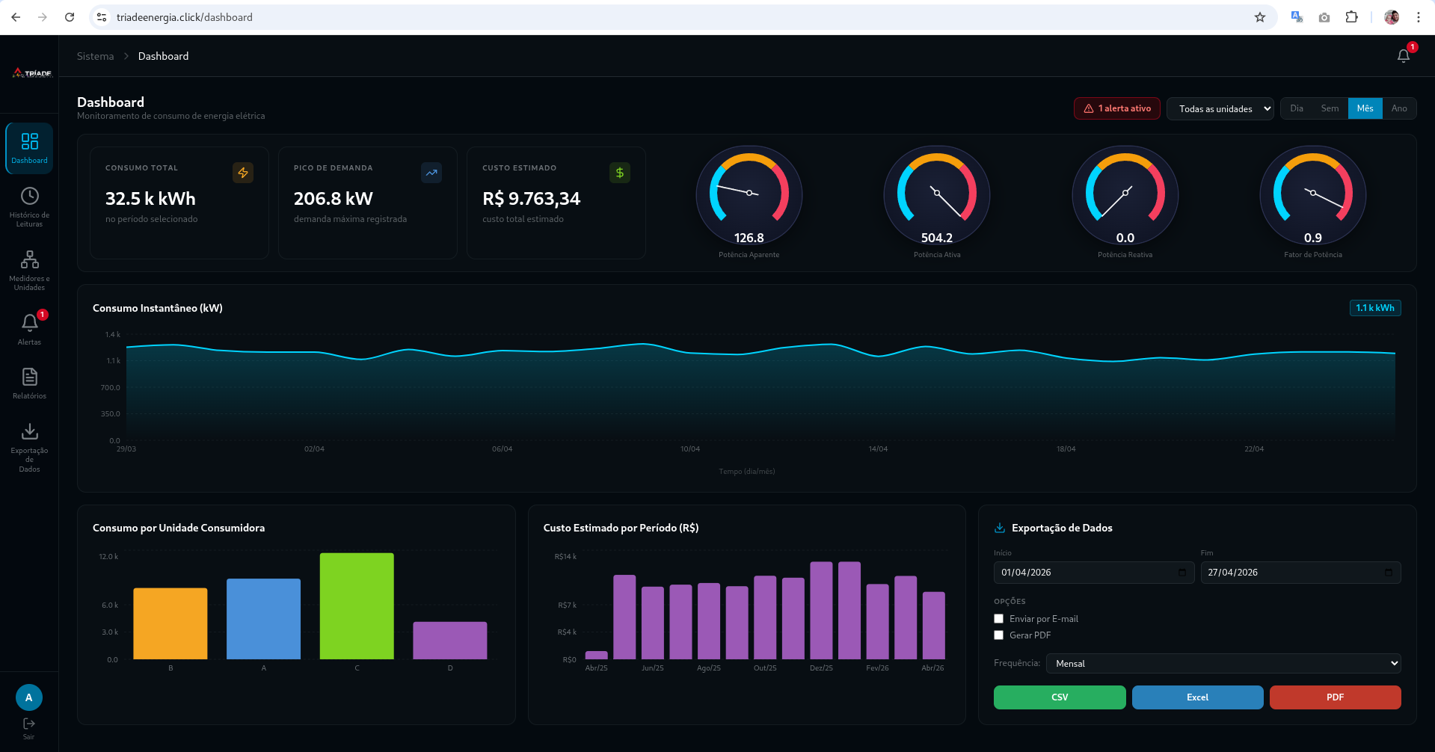
SOLUÇÃO 06 / 11
Tríade Energia
Dashboard de consumo, demanda e custo de energia
VISÃO GERAL
06
Monitoramento centralizado de consumo elétrico, análise de demanda de pico e controle de custos industriais em tempo real. KPIs operacionais e relatórios automatizados.
CAPACIDADES
▸ KPIs de consumo, demanda e fator de potência
▸ Alarmes de ultrapassagem contratada
▸ Relatórios automatizados por planta
▸ Histórico longo para análise de tarifa
Gestão Energia
KPIs
Demanda
Relatórios
LFR Automação
×
Tríade Automação
Parceria Estratégica

Slide 15
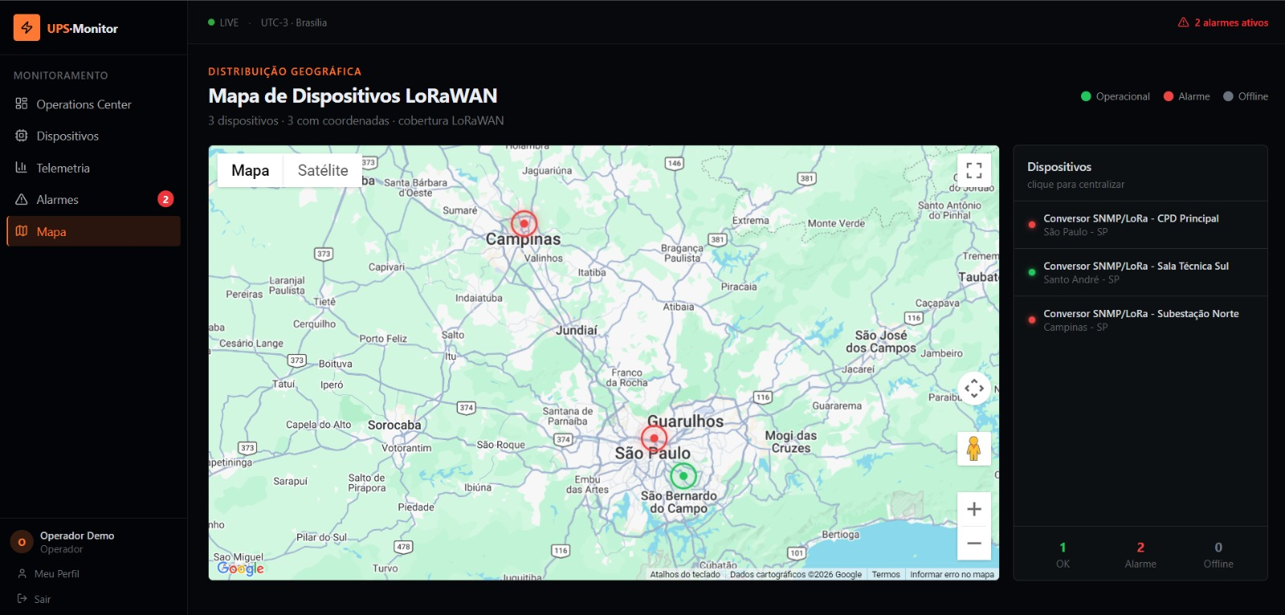
SOLUÇÃO 07 / 11
UPS-Monitor
Telemetria centralizada de nobreaks corporativos
VISÃO GERAL
07
Telemetria e gestão centralizada de nobreaks corporativos. Integração SNMP e IoT via LoRaWAN, motor de alarmes configuráveis e mapa geográfico de ativos.
CAPACIDADES
▸ Coleta SNMP + LoRaWAN para sites remotos
▸ Motor de alarmes com regras customizáveis
▸ Mapa geográfico de UPS distribuídos
▸ Histórico de baterias e eventos críticos
UPS
LoRaWAN
SNMP
Telemetria
LFR Automação
×
Tríade Automação
Parceria Estratégica

Slide 16
SOLUÇÃO 08 / 11
TermoCar
Portal de instrumentação e medição térmica
VISÃO GERAL
08
Portal e solução completa de instrumentação especializada e medição de temperatura para processos industriais rigorosos. Catálogo, dimensionamento e suporte técnico.
CAPACIDADES
°C
▸ Termopares e RTDs para processos críticos
▸ Dimensionamento e seleção assistida
▸ Catálogo de instrumentação especializada
▸ Suporte técnico em projetos térmicos
Instrumentação
Medição Térmica
Termopares
LFR Automação
×
Tríade Automação
Parceria Estratégica

Slide 17
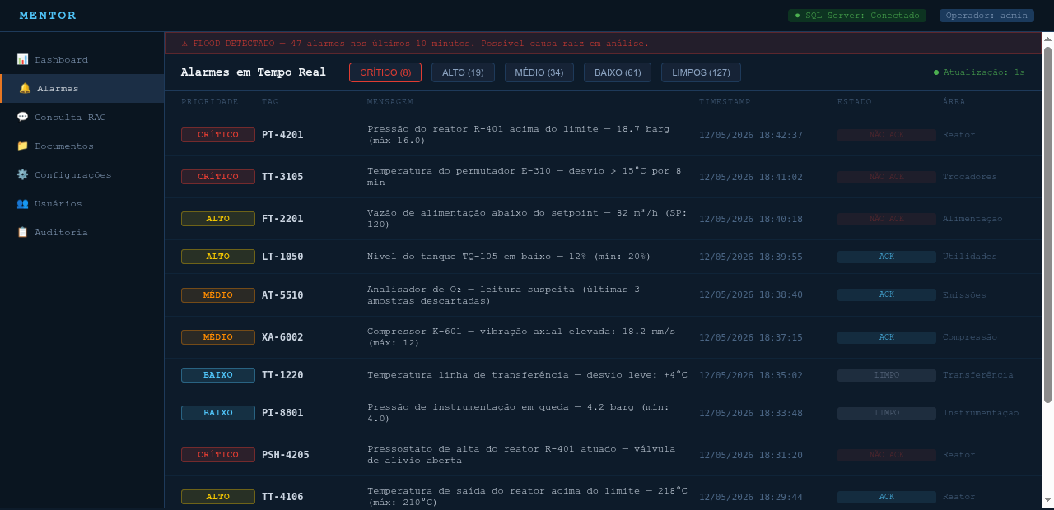
SOLUÇÃO 09 / 11
MENTOR
Monitoring Engine for Notification, Triage & Operator Response
VISÃO GERAL
09
Assistência cognitiva ao operador de planta industrial: RAG sobre documentação técnica + triagem de alarmes do supervisório + orientação reativa via LLM local. Conformidade ANSI/ISA-18.2 e ISA-101.01.
CAPACIDADES
▸ RAG sobre PDF/DOCX/XLSX com LlamaIndex
▸ Triagem de alarmes do supervisório (SQL Server)
▸ LLM local via Ollama — on-premises e ar-gap
▸ Stack FastAPI + Next.js 15 + pgvector + Redis
RAG
LLM Local
ISA-18.2
Ollama
LFR Automação
×
Tríade Automação
Parceria Estratégica

Slide 18
SOLUÇÃO 10 / 11
TAM — Tríade Asset Monitor
Monitor de saúde de baterias WHART industriais
VISÃO GERAL
10
Monitora tensão de baterias de instrumentos WHART via OPC-UA, armazena séries em TimescaleDB, exibe dashboard em tempo real e dispara alertas e-mail/SMS quando a tensão cai.
CAPACIDADES
▸ Leitura OPC-UA assíncrona (asyncua)
▸ Séries temporais em TimescaleDB
▸ Dashboard web tempo real Next.js 14
▸ Alertas e-mail/SMS por threshold
WHART
WHART
OPC-UA
TimescaleDB
FastAPI
LFR Automação
×
Tríade Automação
Parceria Estratégica

Slide 19
SOLUÇÃO 11 / 11
OttimaSystem
Backend MPC industrial Linux-first
VISÃO GERAL
11
Backend de Controle Preditivo (MPC) industrial em Python 3.12. Roda como serviço systemd com IPC gRPC (UDS local + TLS remoto). Frontend Angular SPA. Integração OPC-UA + Historian PostgreSQL.
setpoint
CAPACIDADES
▸ Arquitetura hexagonal — zero I/O no domínio
▸ MPC com do-mpc + block graph engine
▸ gRPC IPC: UDS local + TCP/TLS remoto
▸ OPC-UA asyncua + Historian time-series
MPC
MPC
do-mpc
gRPC
Angular
LFR Automação
×
Tríade Automação
Parceria Estratégica

Slide 20
POR QUE ESTA PARCERIA
Diferenciais competitivos
Por que escolher LFR + Tríade para seu próximo projeto
✓
Engenharia explicável
✓
Time multidisciplinar
✓
Produtos prontos
Soluções fundamentadas em controle clássico + IA aplicada. Cada decisão é auditável — não é caixa-preta.
Engenharia de campo, instrumentação e ciência de dados industrial em um único contrato.
11 soluções de software industrial em produção — encurta time-to-value do projeto.
✓
Edge-first
✓
Multi-fabricante
✓
Capilaridade industrial
Latência mínima, segurança cibernética e operação independente de conectividade.
Integração com Siemens, Rockwell, Emerson, GE, Schneider — supervisórios diversos.
Mineração, siderurgia, papel/celulose, alimentício, químico, petróleo & gás.
LFR Automação
×
Tríade Automação
Parceria Estratégica

Slide 21
VAMOS CONVERSAR?
Próximo passo:
uma reunião técnica.
Apresente seu desafio de processo. Nós trazemos o controle avançado, a instrumentação e a integração.
LFR Automação
Tríade Automação
Consultoria & Controle Avançado
Engenharia de Automação & Instrumentação
Web www.lfrautomacao.eng.br
Email luciano.rocha@lfrautomacao.eng.br
Linkedin /in/lucianofr
Resp. Luciano França Rocha — Engenheiro Especialista
Web www.triadeautomacao.com.br
Email triade@triadeautomacao.com.br
Fone (27) 3535-0444
Cel. (27) 99242-0031 (WhatsApp)
Obrigado.

